Slide 1
Трибоелектрика та її застосування
Фізика 10 клас 25.05.2022р..

Slide 2
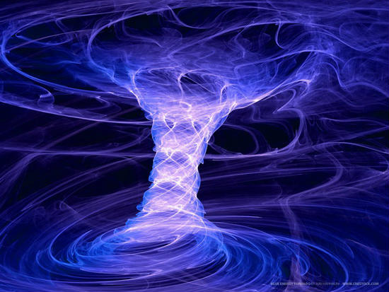
Трибоелектрика
Трибоелектрика– явище виникнення електрики під час тертя тіл одне об одне. Сильний прояв Трибоелектрики спостерігається, наприклад, при терті кварцу об кварц. Має місце загальна закономірність, згідно з якою при терті двох діелектриків позитивного заряду набуває той з них, у якого діелектрична проникність більша.
Трибоефект використовується у збагаченні корисних копалин у сепараторі трибоелектричному.

Slide 3
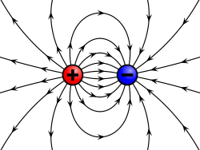
Трибоелектричний ефект
Трибоелектричний ефект був відомий ще стародавнім грекам. Фалес Мілетський описував притягання легких тіл, що натертого шерстю бурштину. Слово електрика походить від грецької назви бурштину.
Електризація тертям використовується, наприклад, у електростатичному генераторі ван де Граафа.
Для розділення суміші мінералів, які представлені непровідниками, застосовують трибоелектричну сепарацію.
  Трибоелектри́чний ефе́кт — явище електризації тіл при терті.
  Ефект зумовлений встановленням і розривом контакту між тілами при терті. При встановленні контакту принаймні в окремих ділянках поверхонь відбувається процес адгезії — злипання поверхонь тіл. Внаслідок злипання носії заряду з одного матеріалу частково переходять в інший, прагнучи вирівняти електрохімічні потенціали. При швидкому розриві контакту частина носіїв заряду залишається в чужому тілі, створюючи таким чином надлишковий заряд. Цей механізм може підсилюватися п'єзоефектом, оскільки при терті виникають механічні напруження, та піроелектричним ефектом, оскільки при терті тіла нагріваються.

Slide 4
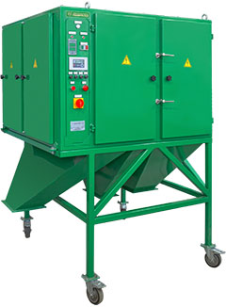
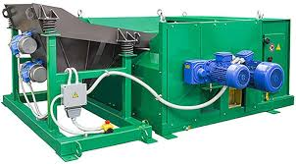
Сепаратор трибоелектричний
Сепаратор трибоелектричний - електричний сепаратор в якому вихідний сипучий матеріал розділяється на компоненти після набуття ними тертям в електростатичному полі різного за величиною трибоелектричного заряду. Вихідні матеріали-непровідники одержують заряд внаслідок тертя.
В трибоелектричних сепараторах поле може бути однорідним і неоднорідним. Середовище сепарації – повітря. Використовуються в основному трибоелектричні сепаратори барабанні, камерні, лоткові і трубчаті.
Розділення відбувається в електростатичному полі. Заряджання частинок проводиться безпосередньо перед сепарацією шляхом їх інтенсивного перемішування, при цьому одні частинки отримують тільки позитивні заряди, інші – тільки негативні. Матеріал надходить на заземлений електрод – барабан, що обертається, напроти якого розташований електростатичний електрод (часто циліндричної форми). Електроди знаходяться під високим потенціалом. Частинки, заряджені позитивно, відхиляються до негативного електрода. Негативно заряджені частинки утримуються на барабані і потрапляють у відповідний приймач (рис.).

Slide 5
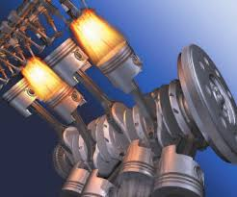
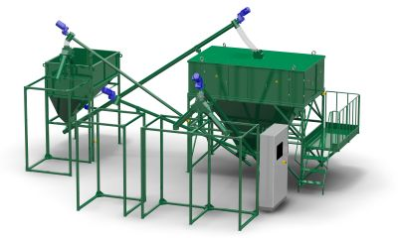
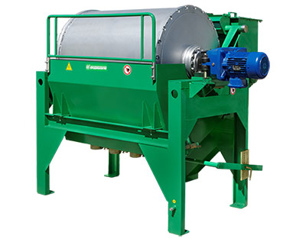
Висновок
Отже, трибоелектрика– явище виникнення електрики під час тертя тіл одне об одне. Завдяки цьому явищу збагачують ґрунти за допомогою сепаратора трибоелектричного.

